Slide 1
Projeto Final 2
Aprendizado de Máquinas na previsão de resultados de jogos de futebol
Aluno: Michel de Farias Albuquerque
Janeiro/2025

Slide 2
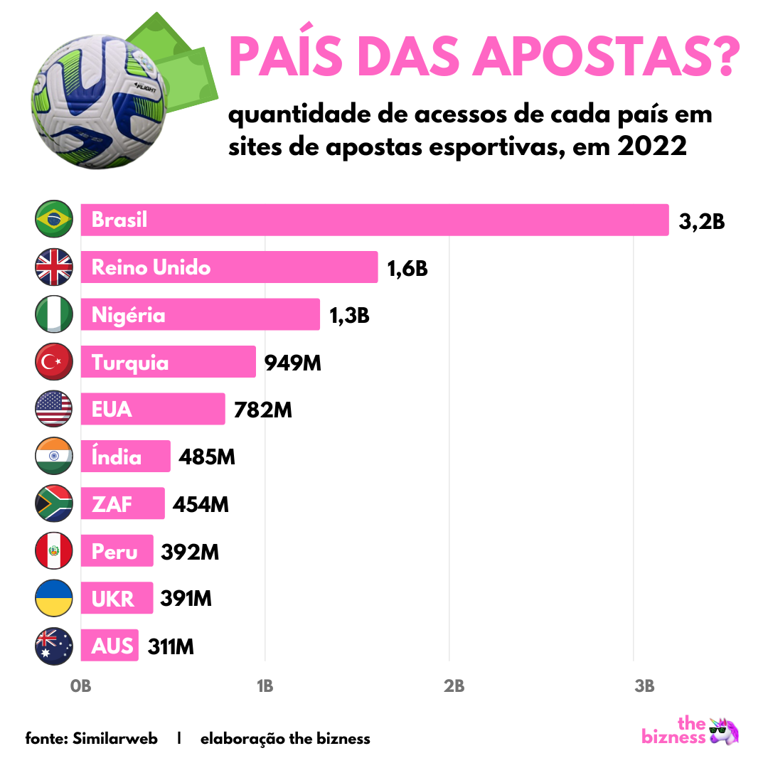
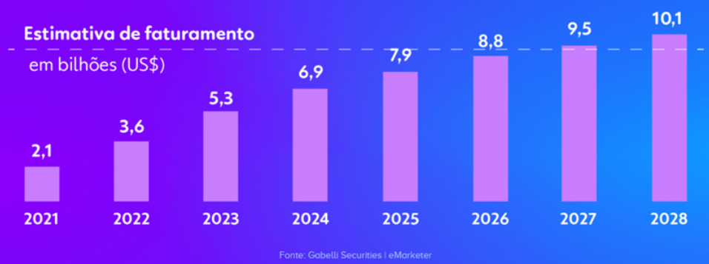
INTRODUÇÃO
Motivação
Futebol
    O esporte de maior audiência no mundo
    Mais que um jogo
Apostas Esportivas
    Crescimento Mundial
    Faturamento
Figura 1: Quantidade de acessos em sites de apostas no mundo
Figura 2: Estimativa de faturamento dos sites de apostas nos EUA

Slide 3

Objetivos
Previsões de resultados de jogos de futebol
Comparação com referências

Slide 4
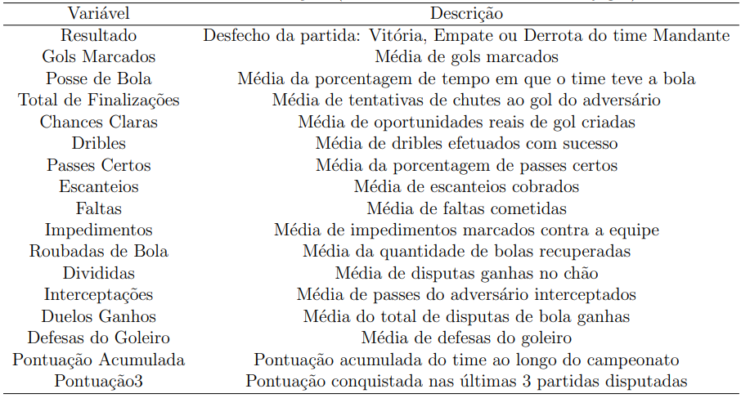
MATERIAL E MÉTODOS
Tabela 1: Variáveis da base de dados
Base de Dados
Fonte: FBREF/worldfootballR
Campeonato Inglês de Futebol (2016 à 2018)
760 observações e 97 variáveis

Slide 5
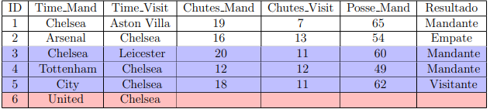
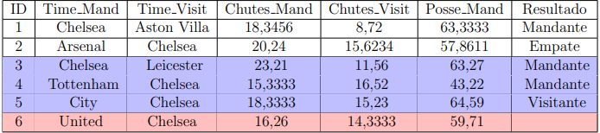
MATERIAL E MÉTODOS
Tabela 1: Base original com jogos do Chelsea.
Base de Dados
Adequação da base ao trabalho
Base original x base modificada
Tabela 2: Base modificada com jogos do Chelsea.

Slide 6
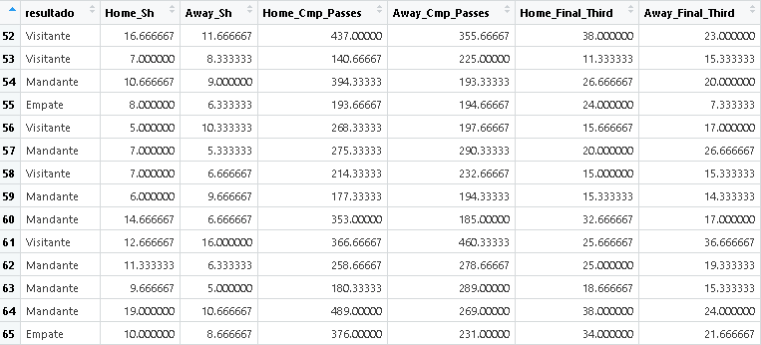
MATERIAL E MÉTODOS
Base de Dados
Figura 3: Amostra com observações da base modificada com a variável alvo e mais outras variáveis

Slide 7

MATERIAL E MÉTODOS
Pré-Processamento
Objetivo
Processos realizados
    Padronização
Todas as análises foram efetuadas no software R

Slide 8
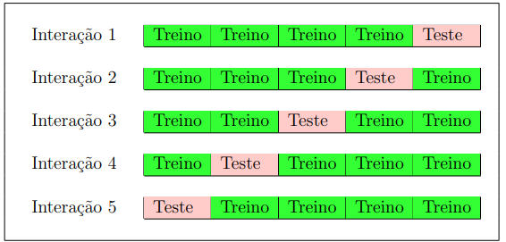
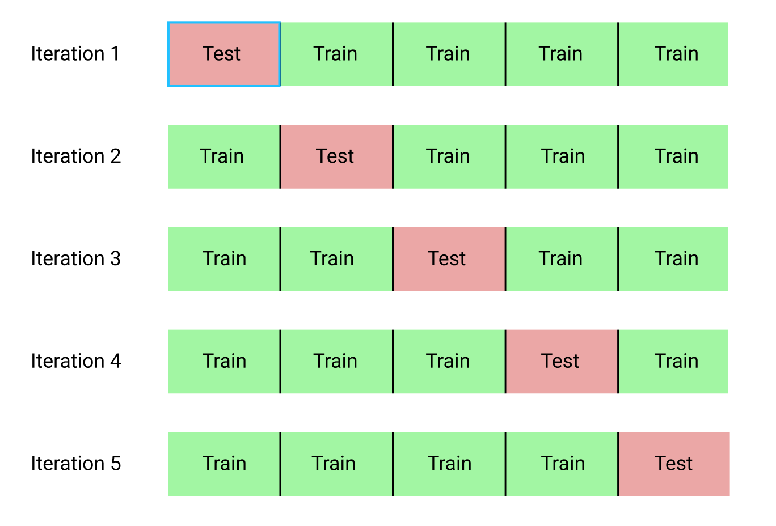
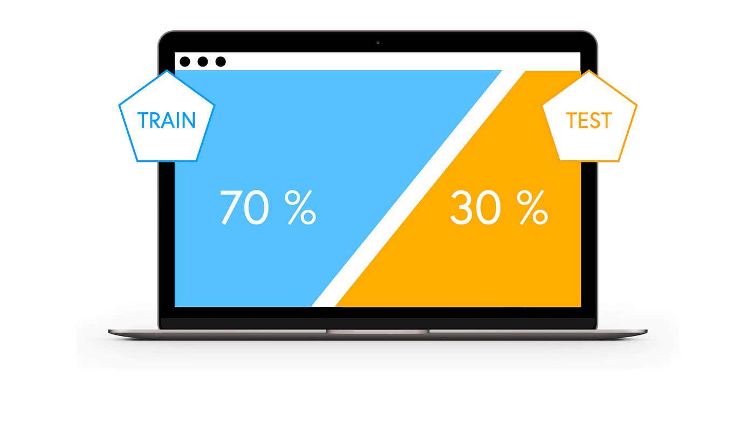
MATERIAL E MÉTODOS
Validação Cruzada
Divisão da base em treino e teste
Problemas da divisão de forma simples
Validação Cruzada K-Fold
    Funcionamento
    Benefícios
Figura 4: Validação Cruzada K-Fold com K=5

Slide 9
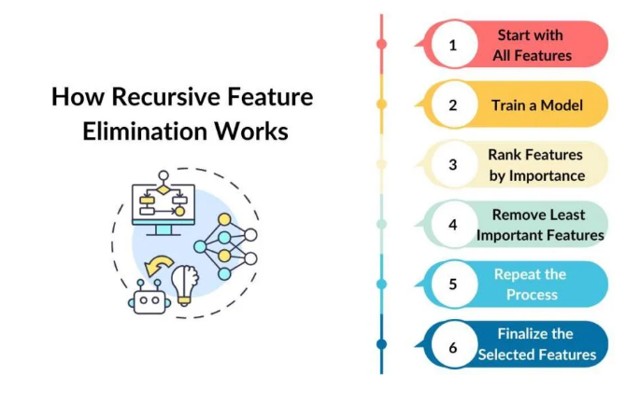
Material e métodos
Recursive Feature Elimination (RFE)
Seleção de variáveis
    Importância das Variáveis
    Utilização de Validação Cruzada
    Estimação de modelos
Figura 5: Exemplo do processo de eliminação recursiva

Slide 10

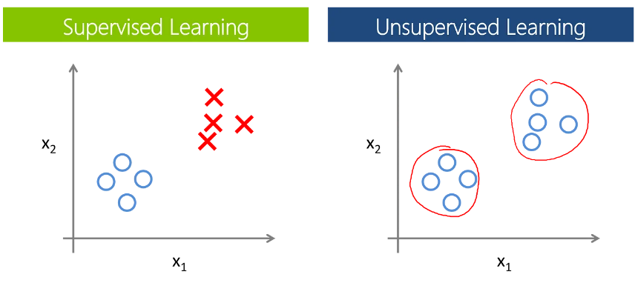
Material e métodos
Metodologia
Aprendizado de Máquinas
    Aprendizagem Supervisionada x Não Supervisionada
    Regressão x Classificação
Métodos Utilizados
    Regressão Logística
    Redes Neurais Artificiais
    SVM
    XGBoost
Figura 6: Aprendizagem Supervisionada x Não-Supervisionada

Slide 11
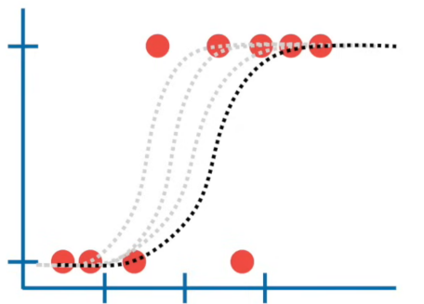
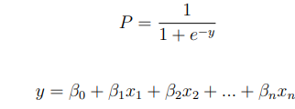
MATERIAL E MÉTODOS
Regressão Logística
Função Logística
Onde:
Função de Verossimilhança
Figura 7: Ajuste dos parâmetros em busca da melhor curva

Slide 12
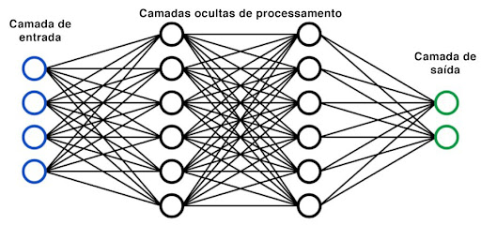
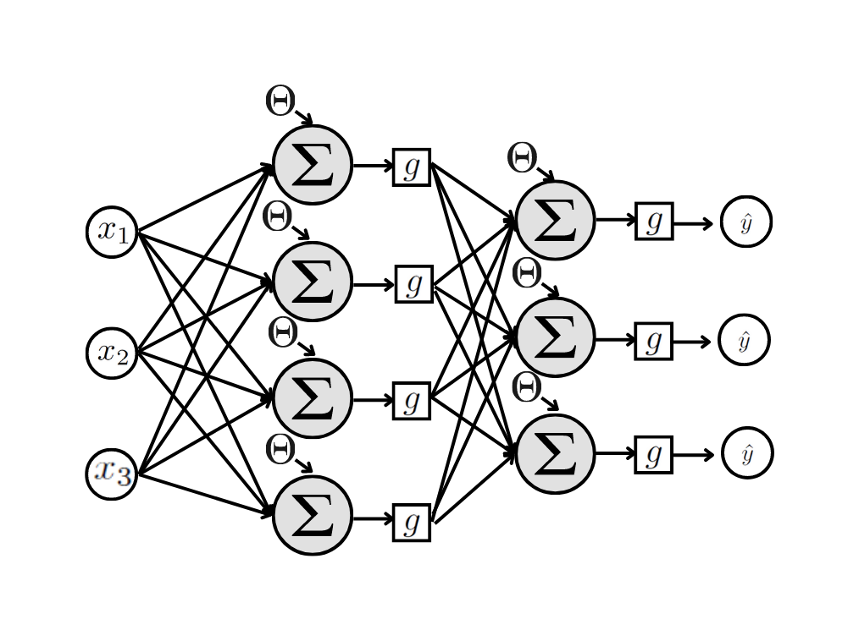
MATERIAL E MÉTODOS
Redes Neurais Artificiais
Estrutura
Funcionamento
Figura 8: Estrutura de uma Rede Neural Artificial
Figura 9: Componentes de uma Rede Neural Artificial e suas funções

Slide 13
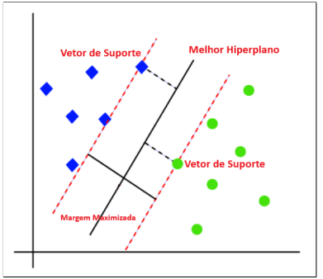
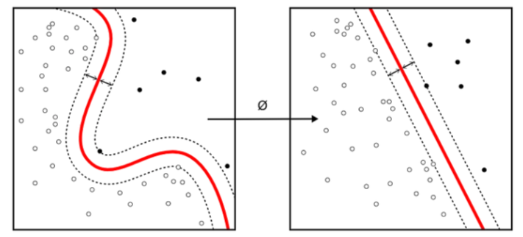
MATERIAL E MÉTODOS
SVM (Support Vector Machine)
Busca pelo Hiperplano
SVM Linear x SVM Não-Linear
Classificação Multiclasse
Figura 10: Funcionanento de um SVM
Figura11: Transformação Linear em um modelo SVM

Slide 14
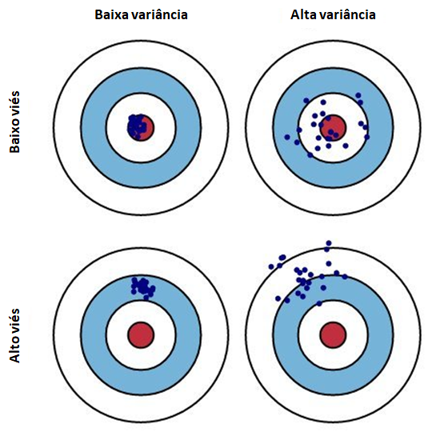
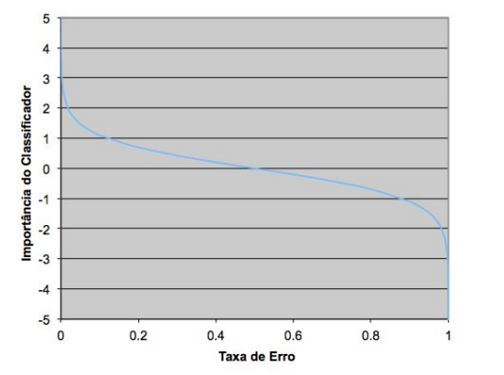
MATERIAL E MÉTODOS
XGBoost
Métodos Ensemble
    Bagging
    Boosting
Funcionamento
    Pesos
    Importância x Erros dos modelos
Figura 12: Relação entre Viés e Variância
Figura 13: Relação entre Importância e Taxa de Erro

Slide 15

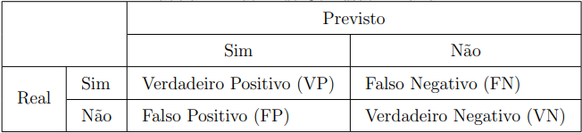


MATERIAL E MÉTODOS
Matriz de Confusão
Classificação Binária
Medidas de Desempenho
    Acurácia =
    Sensibilidade =
    Especificidade =
Tabela 3: Exemplo de Matriz de Confusão Binária

Slide 16
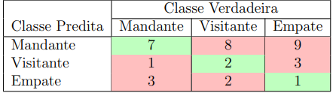
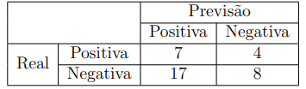

MATERIAL E MÉTODOS
Matriz de Confusão
Classificação Multiclasse
Medidas de Desempenho
Tabela 5: Matriz Binária com a classe Mandante sendo a positiva e as demais a negativa
Tabela 4: Exemplo de Matriz de Confusão Multiclasse

Slide 17
Análise dos resultados
Caso 1: um campeonato x dois campeonatos
Caso 2: três classes x duas classes
Caso 3: comparação entre as médias das partidas anteriores

Slide 18
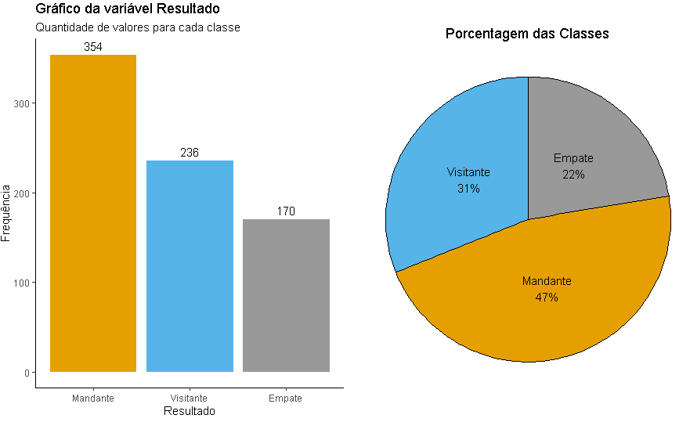
ANÁLISE DOS RESULTADOS
Análise Descritiva
Caso 2 campeonatos e 3 classes:
    Temporadas 2016/2017 e 2017/2018
    Observações: 760
    Classes: 3
Figura 14: Gráficos com a frequência absoluta e a porcentagem de cada classe com as temporadas 2016/2017 e 2017/2018, utilizando 3 classes na variável resultado

Slide 19
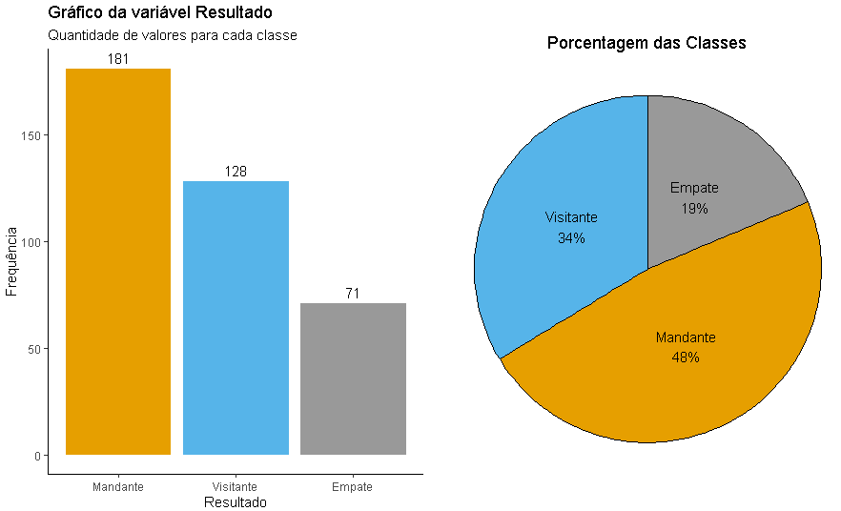
ANÁLISE DOS RESULTADOS
Análise Descritiva
Caso 1 campeonato e 3 classes:
    Temporada 2017/2018
    Observações: 380
    Classes: 3
Figura 15: Gráficos com a frequência absoluta e a porcentagem de cada classe com a temporada 2017/2018, utilizando 3 classes na variável resultado

Slide 20
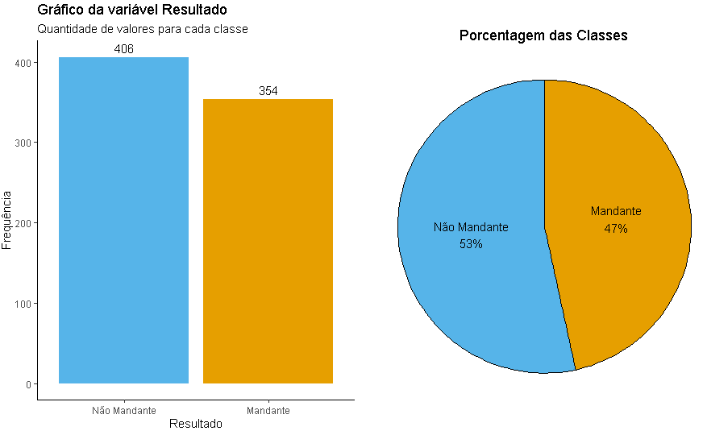
ANÁLISE DOS RESULTADOS
Análise Descritiva
Caso 2 campeonatos e 2 classes:
    Temporadas 2016/2017 e 2017/2018
    Observações: 760
    Classes: 2
Figura 16: Gráficos com a frequência absoluta e a porcentagem de cada classe com as temporadas 2016/2017 e 2017/2018, utilizando 2 classes na variável resultado.

Slide 21
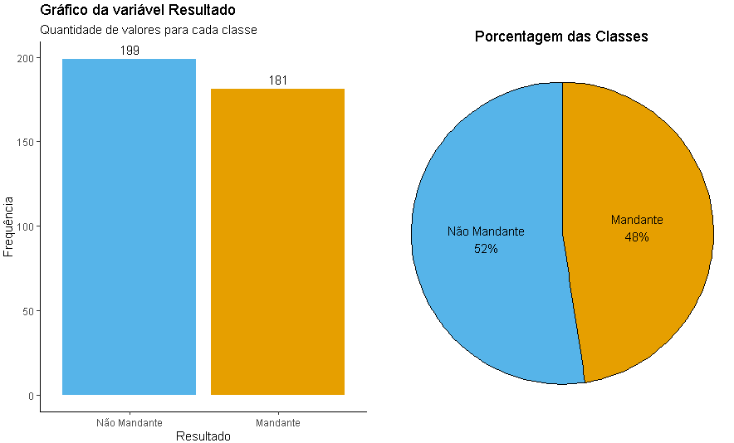
ANÁLISE DOS RESULTADOS
Análise Descritiva
Caso 1 campeonato e duas classes:
    Temporada 2017/2018
    Observações: 380
    Classes: 2
Figura 17: Gráficos com a frequência absoluta e a porcentagem de cada classe com a temporadas 2017/2018, utilizando 2 classes na variável resultado.

Slide 22
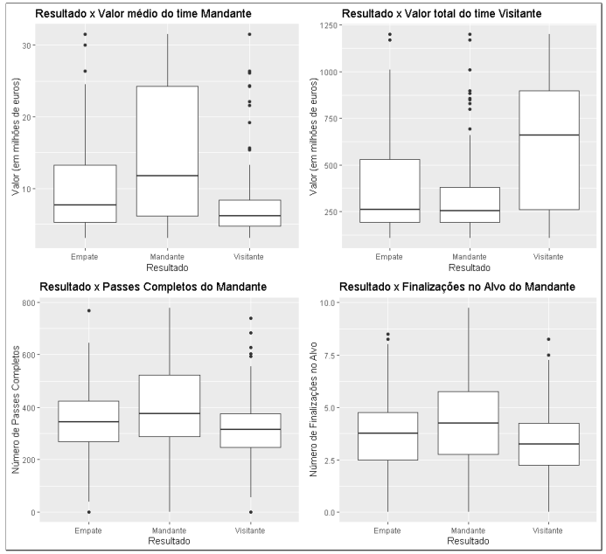
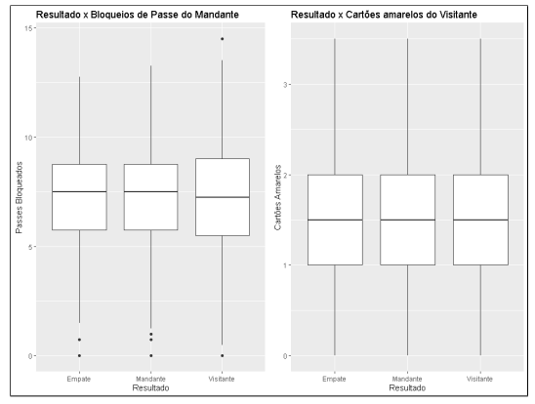
ANÁLISE DOS RESULTADOS
Com relação com a variável Resultado
Sem relação com a variável Resultado
Figura 18: Boxplots das variáveis que possuem aparente relação com a resultado
Figura 19: Boxplots das variáveis que não possuem relação com a resultado

Slide 23
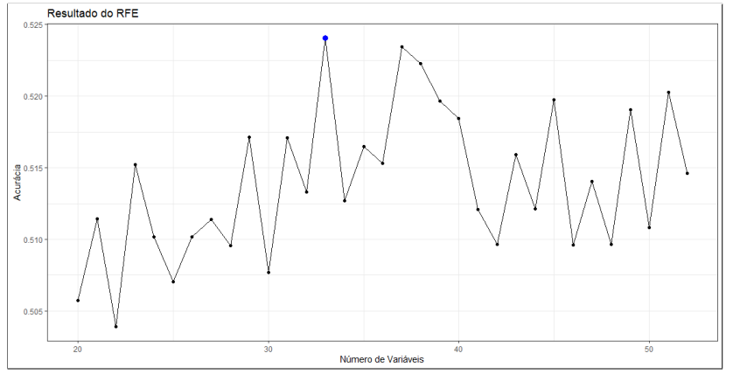
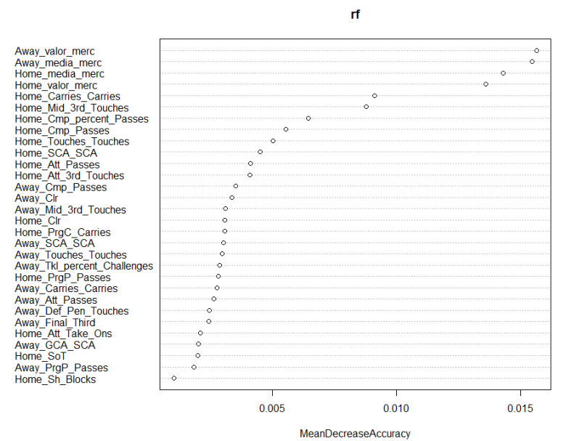
Seleção das variáveis
Número de Variáveis
Importância das Variáveis
Figura 20: Gráfico que mostra a número de variáveis que geram o melhor modelo
Figura 21: Gráfico que mostra a importância de cada variável

Slide 24
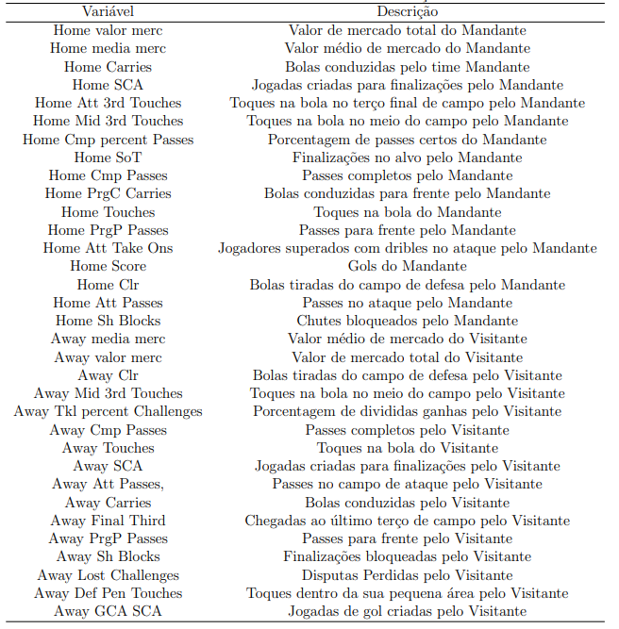
Seleção das variáveis
Tabela 6: Variáveis mais importantes e utilizados para a estimação dos modelos
Características:
  Mandantes x Visitantes
  Ataque x Defesa

Slide 25
Resultados dos modelos
Bases de treino e teste
Análises dos 3 casos mencionados:
  Caso 1: dois campeonatos contra um
  Caso 2: três classes contra duas
  Caso 3: comparação entre as médias das partidas anteriores

Slide 26
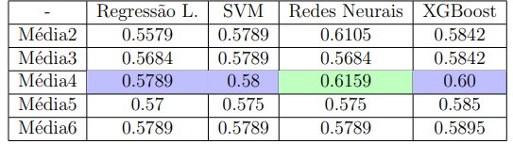
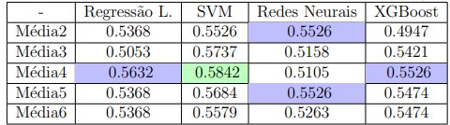
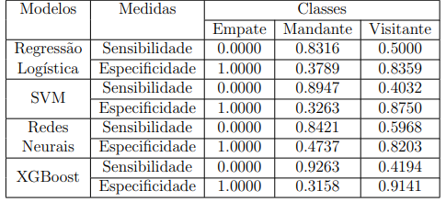
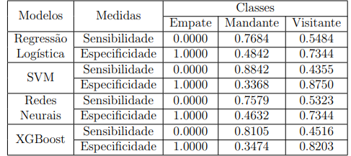
Caso 1: dois campeonatos contra um
2 campeonatos e 3 classes
1 campeonato e 3 classes
Tabela 7: Acurácia dos modelos com 2 campeonatos e 3 classes
Tabela 9: Acurácia dos modelos com 1 campeonato e 3 classes
Tabela 8: Sensibilidade e Especificidade dos modelos com 2 campeonatos e 3 classes
Tabela 10: Sensibilidade e Especificidade dos modelos com 2 campeonatos e 3 classes

Slide 27
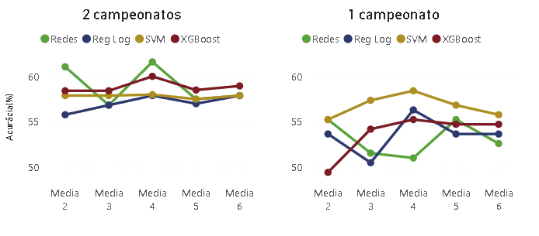
Caso 1: dois campeonatos contra um
Figura 22: Comparação entre as acurácias utilizando um ou dois campeonatos com 3 classes

Slide 28
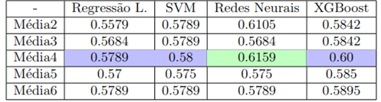
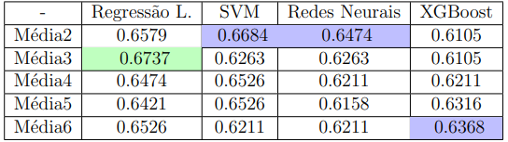

Caso 2: TRÊS CLASSES contra DUAS
2 campeonatos e 3 classes
2 campeonatos e 2 classes
Tabela 7: Acurácia dos modelos com 2 campeonatos e 3 classes
Tabela 11: Acurácia dos modelos com 2 campeonatos e 2 classes
Tabela 8: Sensibilidade e Especificidade dos modelos com 2 campeonatos e 3 classes
Tabela 12: Sensibilidade e Especificidade dos modelos com 2 campeonatos e 2 classes

Slide 29
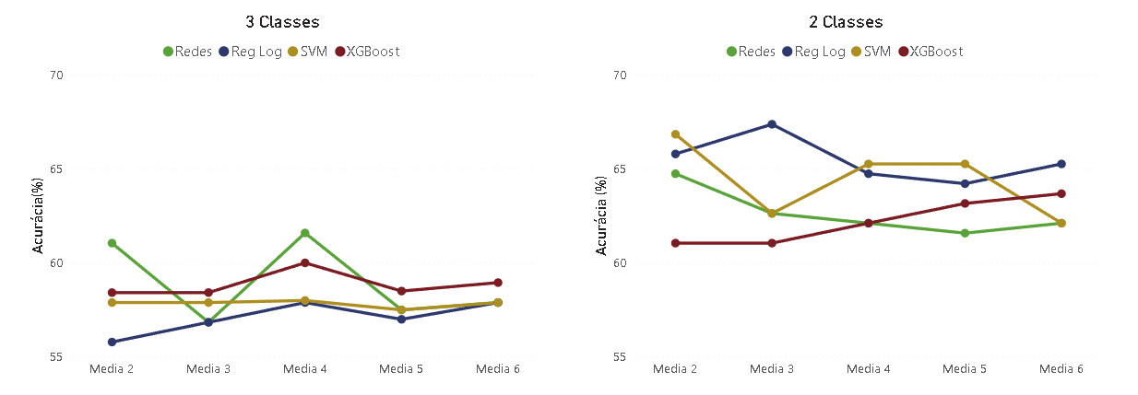
Caso 2: três classes contra duas
Figura 23: Comparação entre as acurácias utilizando dois campeonatos com três ou duas classes

Slide 30
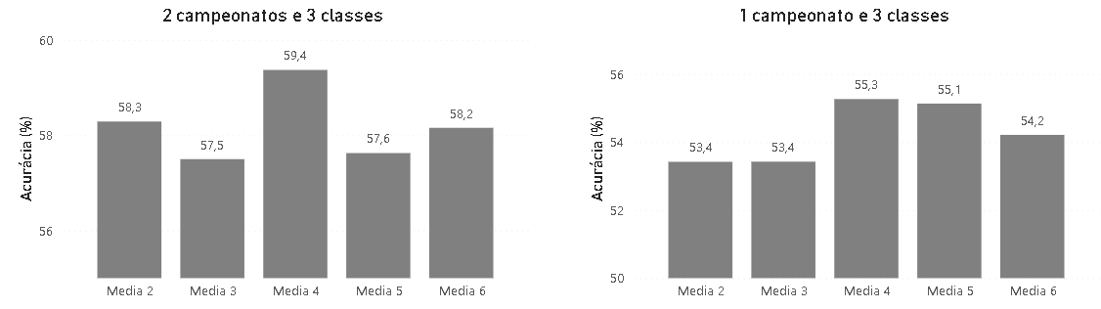
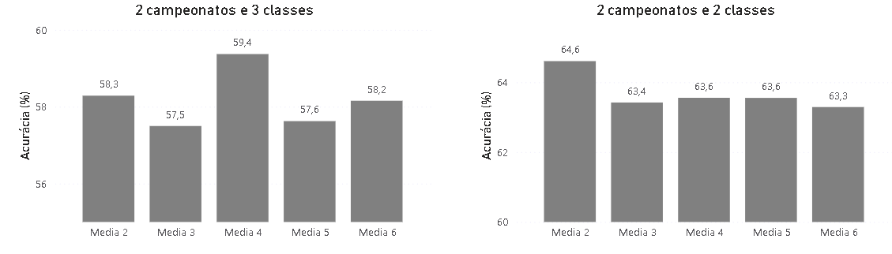
Caso 3: comparação entre as medias das partidas anteriores
Em relação ao número de campeonatos
Em relação ao número de classes
Figura 24: Comparação entre as médias dos modelos em cada média de partidas anteriores utilizando 2 ou 1 campeonato
Figura 25: Comparação entre as médias dos modelos em cada média de partidas anteriores utilizando três ou duas classes

Slide 31
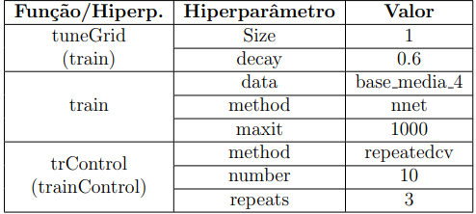
Melhor modelo
Tabela 13: funções e hiperparâmetros utilizados para a obtenção do melhor modelo de redes neurais
Redes Neurais
Funções e Hiperparâmetros

Slide 32
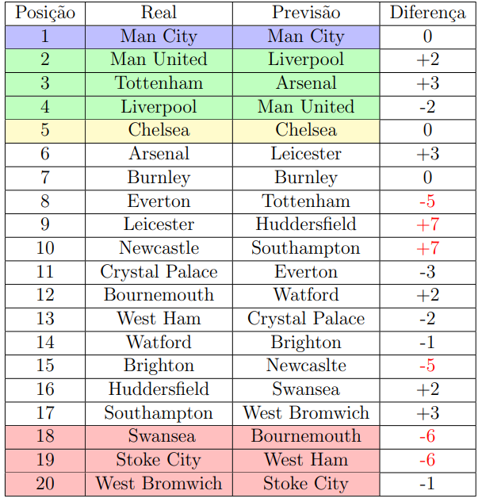
Comparativo resultado final real contra o previsto
Tabela 14: Comparativo entre as colocações finais e as previstas dos times no campeonato inglês de 2017/2018 utilizando 2 campeonatos e 3 classes

Slide 33
Conclusão
Caso base e comparação com referências
Características das melhores variáveis
Avaliação da quantidade de:
dados
classes
partidas anteriores para o cálculo da média
Sugestões para trabalhos futuros

Slide 34
BIBLIOGRAFIA
ARAUJO, R. et al. Proposta de ferramenta de predição utilizando machine learning. Universidade Federal do Rio Grande, 2018.
BABOOTA, R.; KAUR, H. Predictive analysis and modelling football results using machine learning approach for english premier league. International Journal of Forecasting, 2018.
HASTIE, T.; TIBSHIRANI, R.; FRIEDMAN, J. The elements of statistical learning. Springer, 2008.
HUCALJUK, J.; RAKIPOVIC, A. Predicting football scores using machine learning techniques. 2011.
JOSEPH, A.; FENTON, N.; NEIL, M. Predicting football results using bayesian nets and other machine learning techniques. Knowledge Based Systems, 2006.
MENOTTI, D. Múltiplos classificadores. Universidade Federal do Paraná, 2017.

